Slide 1
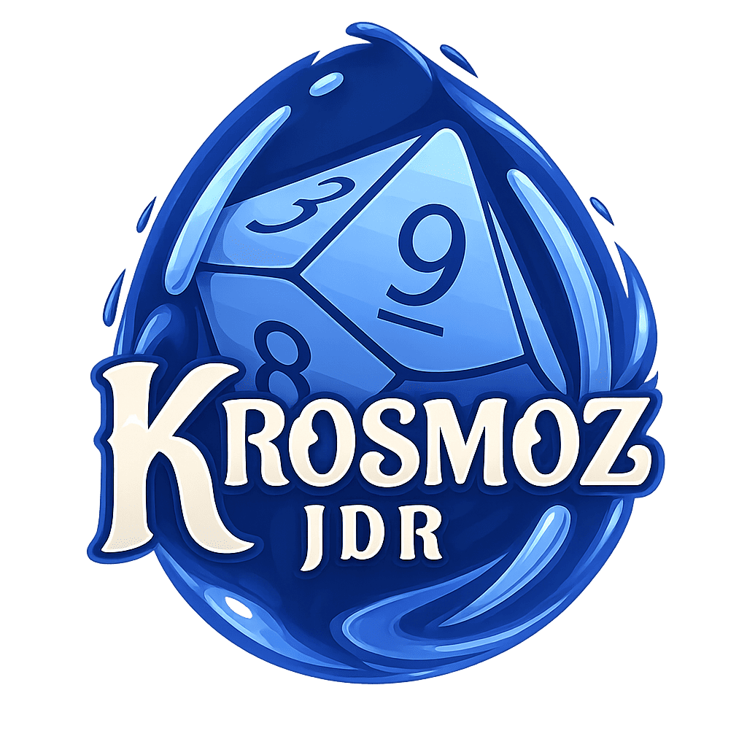




















































FICHE PERSONNAGE
Nom prénom
Fiche à destination des joueurs·euses
Alignement
Poids
Classe
Niveau
Spécialisation
Age
Taille
Inspiration
Traits
Dés de vie
5
/
10
Sorts hors combat
Compétences
PA
PM
PO
Ini
[Niveau / 2]⁻
Réserve de Wakfu
Bonus de maitrise
Maitrise
Expertise
6
3
0
0
Points de vie
M
E
/
1
1
1 → 3
2
4 → 7
3
8 → 11
Acrobatie
-1
E
MONTURE
MONTURE
MONTURE
MONTURE
Actuel
Max
9
4
12 → 15
5
16 → 19
6
Niv. 20
M
24
12
6
6
17
[Bonus de maitrise + equip.]
Discrétion
-1
E
[6 + equip.]
[3 + equip.]
[equip.]
[Mod. Intel + equip.]
∞
[1 + niveau / 4]⁻
[Mod. Agi + Bonus]
Compétences passives
Bonus de touche
0
Invocations
[Jet de classe dépendant du niveau
+ Mod. Vitalité + equip.]
Caractéristiques
M
24
Perception
[equip.]
MONTURE
1
[Modif. = (Base + Equip. – 10) / 2 ]⁻
[Sauv. = Mod. (+ Bonus de maîtrise + equip)]
Escamotage
-1
E
-1
39
5
MONTURE
Points de boucliers
M
24
Intuition
Critiques
0
6
0
Vitalité
Modificateur
Athlétisme
-1
E
[10 + Compétence (+ Bonus)]
[equip.]
[equip.]
0
-1
3
∞
8
Base
0
Equip.
M
24
Dommages Fixes
∞
[Mod. Force + Bonus]
Points de vie temporaire
[Niv./2+1]⁺ ou 7
Intimidation
-1
E
Neutre
0
Terre
0
Air
0
MONTURE
-1
Sauvegarde
MONTURE
MONTURE
M
24
10
10
10
20
8
M
Arcanes
-1
E
0
0
0
[equip.]
Bonus de Soin
0
Max : 24 (base + equip)
16
24
Multiple
MONTURE
Eau
MONTURE
Feu
MONTURE
7
Sagesse
Modificateur
M
10
10
10
[equip.]
Base
-1
Histoire
-1
E
Protections
8
0
Equip.
[Niv/2+1]⁺ ou 7
M
24
Esquive
PA
7
Esquive
PM
7
Fuite
-1
Tacle
-1
[10 + Mod. Vita + equip.]
-1
Sauvegarde
Religion
-1
E
MONTURE
MONTURE
MONTURE
MONTURE
9
20
8
[Mod. Intel + Bonus]
20
20
17
17
MONTURE
Max : 24 (base + equip)
M
M
24
[8 + Mod. Sagesse + equip.]
[Mod. Agi + equip.]
[Mod. Chance + equip.]
CA
16
Investigation
-1
E
Résistances
22
Force
Modificateur
M
24
[equip.]
Résistant : 50%
Invulnérable : 100%
Base
-1
Nature
-1
E
0
R
0
I
0
0
0
8
0
Equip.
Neutre
MONTURE
MONTURE
MONTURE
MONTURE
Eau
MONTURE
[Niv/2+1]⁺ ou 7
M
24
Terre
Feu
Air
10
Sauvegarde
10
10
10
10
18
8
-1
M
Dressage
-1
E
R
I
R
I
R
I
R
I
R
I
Max : 24 (base + equip)
16
M
24
Aptitudes et bonus
Spécialisation
Intelligence
Modificateur
Médecine
-1
E
-1
M
24
8
Base
0
Equip.
Perception
-1
E
[Niv/2+1]⁺ ou 7
[Mod. Sagesse + Bonus]
Sauvegarde
M
24
18
8
-1
M
Intuition
-1
E
Max : 24 (base + equip)
16
M
24
Agilité
Modificateur
-1
E
-1
Survie
M
24
8
Base
0
Equip.
[Niv/2+1]⁺ ou 7
Persuasion
-1
E
Sauvegarde
18
8
-1
M
M
24
Max : 24 (base + equip)
16
Représentation
-1
E
[Mod. Chance + Bonus]
Chance
Modificateur
M
24
-1
Supercherie
-1
E
8
Base
0
Equip.
[Niv/2+1]⁺ou 7
M
24
Sauvegarde
18
8
-1
M
Max : 24 (base + equip)
16
Kamas
Niv. 1
Niv. 1
Sorts
Niv. 1
Niv. 3
Niv. 5
Niv. 7
Niv. 9
Niv. 11
Niv. 13
Niv. 15
Niv. 17
Niv. 19
Autre
Autre
Autre

Slide 2










Amulettes
Chapeaux
Armes
Boucliers
Equipé
Equipé
Equipé
Equipé
Effets
Effets
Effets
Effets
Anneaux
Bottes
Capes
Ceintures
Equipé
Equipé
Equipé
Equipé
Effets
Effets
Effets
Effets
Equipé
Montures
Familiers
Créature
Points de vie
Effets
Equipé
Nom
CA
Points de bouclier
Effets
Vitalité
Niveau
Esquive PA
Points de vie temporaires
Dofus et Trophées
Sagesse
PA
Esquive PM
Bonus de soin
Force
PM
Dmg. Neutre
Rés. Neutre
Intel
PO
Dmg. Terre
Rés. Terre
Agi
Ini
Dmg. Feu
Rés. Feu
Chance
Touche
Dmg. Air
Rés. Air
Fuite
Tacle
Dmg. Eau
Rés. Eau
Langues
Objets
Dmg multiple
Critique
Valeur
Dénomination
Métiers
Nvx
Autres informations
Quantité
Dénomination
Consommables
Bonus lié à la monture
Ne compte pas dans le calcul de la Val. max
Exemple
Couleur de la caractéristique principale
Val. de base
MONTURE
Val. max
[Provenance des valeurs]⁺
⁺Arrondi au supérieur
– Arrondi à l’inférieur
Krosmoz JDR version α 0.1.3.4
Version fiche personnage 0.1.3.9

